Slide 1
Ортогональные проекции
Задачи
3 урок

Slide 2

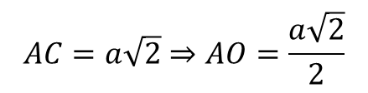


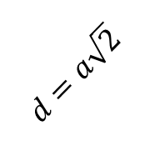
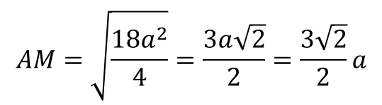
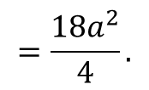



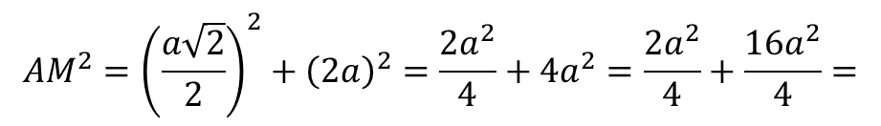




Задача 1. $Из центра О квадрата ABCD со стороной а проведен перпендикуляр ОМ к$
$$плоскости квадрата длиною 2а. Найдите растояние от точки М к вернам квадрата$$
$$M$$
$$AC=a\sqrt{2}⇒AO=\frac{a\sqrt{2}}{2}$$
$$a$$
$$d=a\sqrt{2}$$
$$∆AOM {AM}^{2}={AO}^{2}+{MO}^{2}$$
$$2a$$
$$B$$
$$C$$
$${AM}^{2}={\left(\frac{a\sqrt{2}}{2}\right)}^{2}+{\left(2a\right)}^{2}=\frac{2a^{2}}{4}+4a^{2}=\frac{2a^{2}}{4}+\frac{16a^{2}}{4}=$$
$$O$$
$$=\frac{18a^{2}}{4}.$$
$$AM=\sqrt{\frac{18a^{2}}{4}}=\frac{3a\sqrt{2}}{2}=\frac{3\sqrt{2}}{2}a$$
$$A$$
$$D$$
$$a$$

Slide 3









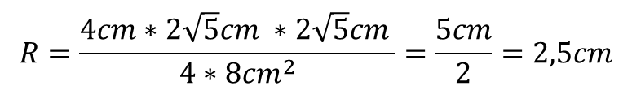


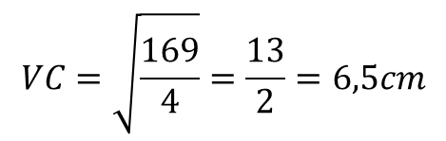

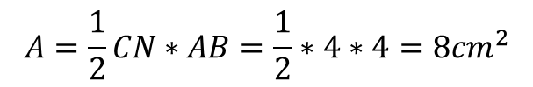


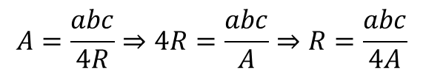
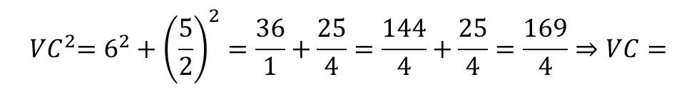







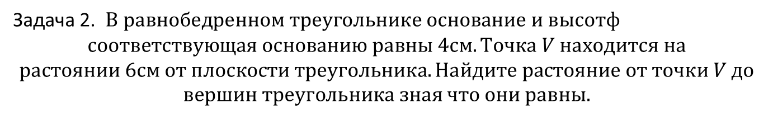
Задача 2. $В равнобедренном треугольнике основание и высотф$
$$соответствующая основанию равны 4см. Точка V находится на$$
$$растоянии 6см от плоскости треугольника. Найдите растояние от точки V до$$
$$вершин треугольника зная что они равны.$$
$$C$$
$$O−centrul cercului circumscris$$
$$A=\frac{abc}{4R}⇒4R=\frac{abc}{A}⇒R=\frac{abc}{4A}$$
$$V$$
$$4cm$$
$$∆ACN {AC}^{2}={AN}^{2}+{NC}^{2}$$
$$O$$
$${AC}^{2}=4^{2}+2^{2}=16+4=20$$
$$AC=\sqrt{20}=2\sqrt{5}cm$$
$$BC=2\sqrt{5}cm$$
$$A$$
$$2cm$$
$$N$$
$$B$$
$$6cm$$
$$A=\frac{1}{2}CN∗AB=\frac{1}{2}∗4∗4=8{cm}^{2}$$
$$A$$
$$C$$
$$R=\frac{4cm∗2\sqrt{5}cm ∗2\sqrt{5}cm }{4∗8{cm}^{2}}=\frac{5cm}{2}=2,5cm$$
$$O$$
$$4cm$$
$$∆VOC { VC}^{2}={VO}^{2}+{OC}^{2}$$
$$OC=2,5cm$$
$${ VC}^{2}=6^{2}+{\left(\frac{5}{2}\right)}^{2}=\frac{36}{1}+\frac{25}{4}=\frac{144}{4}+\frac{25}{4}=\frac{169}{4}⇒VC=$$
$$B$$
$$VC=\sqrt{\frac{169}{4}}=\frac{13}{2}=6,5cm$$

